Slide 1


햇빛 싫어
Team 10.
201911619 김진우
202013250 이민윤
202213356 이문빈
2023 Web Programming Team Project

Slide 2

Content
유사 서비스 조사
변경 사항
진행 상황
구현 계획

Slide 3
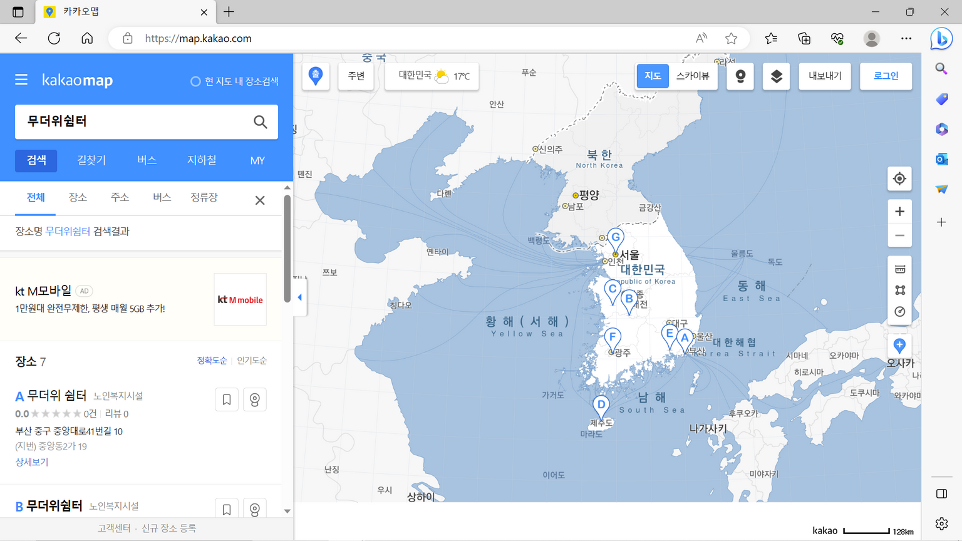

유사서비스 조사
Kakao Map

Slide 4
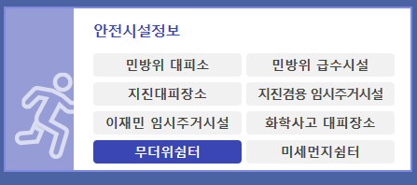
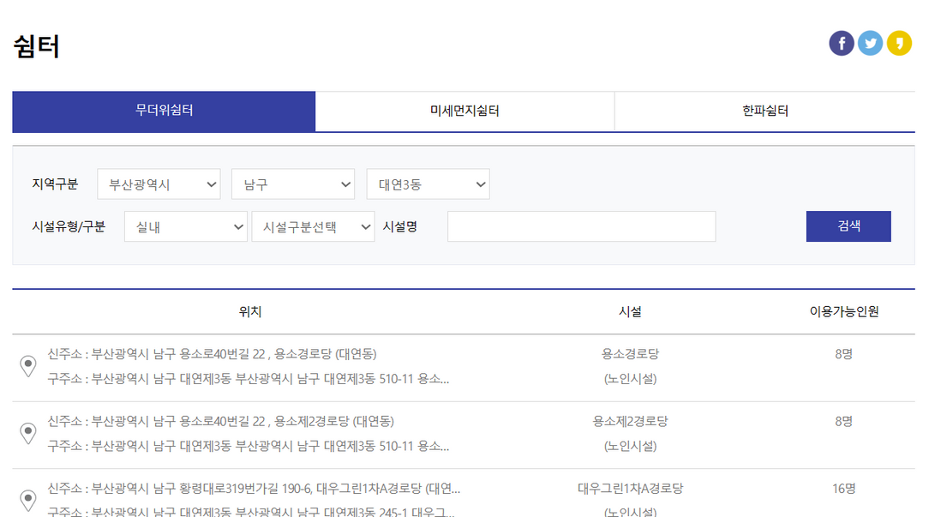
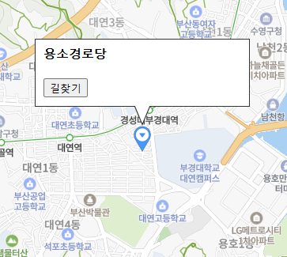
유사서비스 조사
국민재난안전포털
(web)

Slide 5
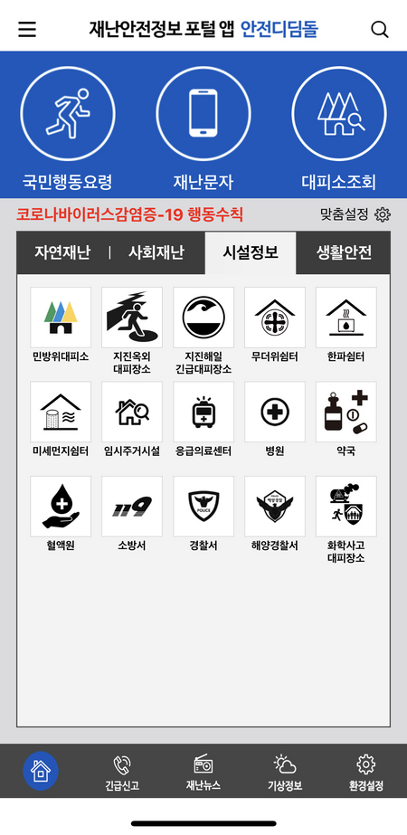
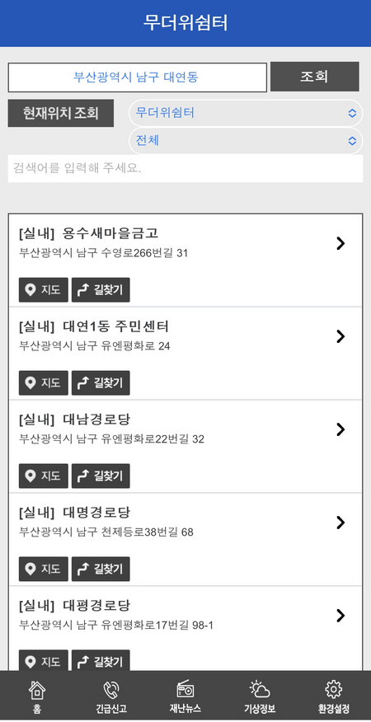
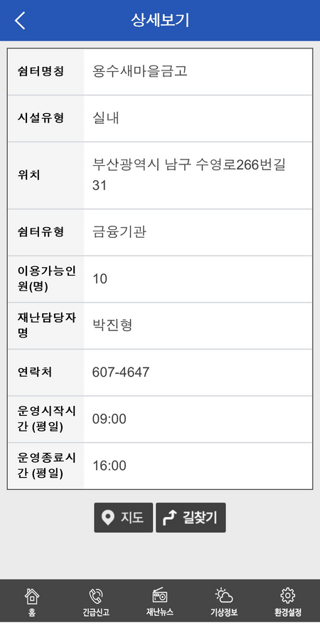
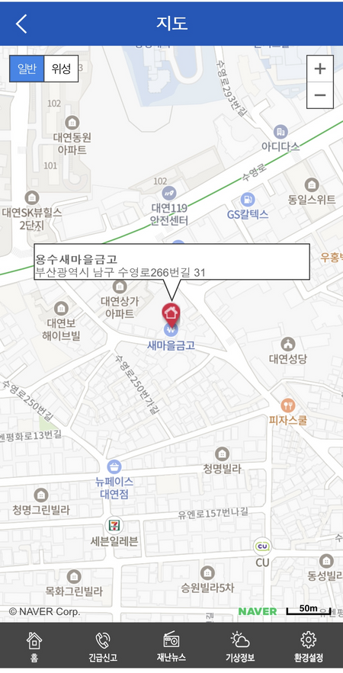
유사서비스 조사
안전 디딤돌
(mobile app)

Slide 6
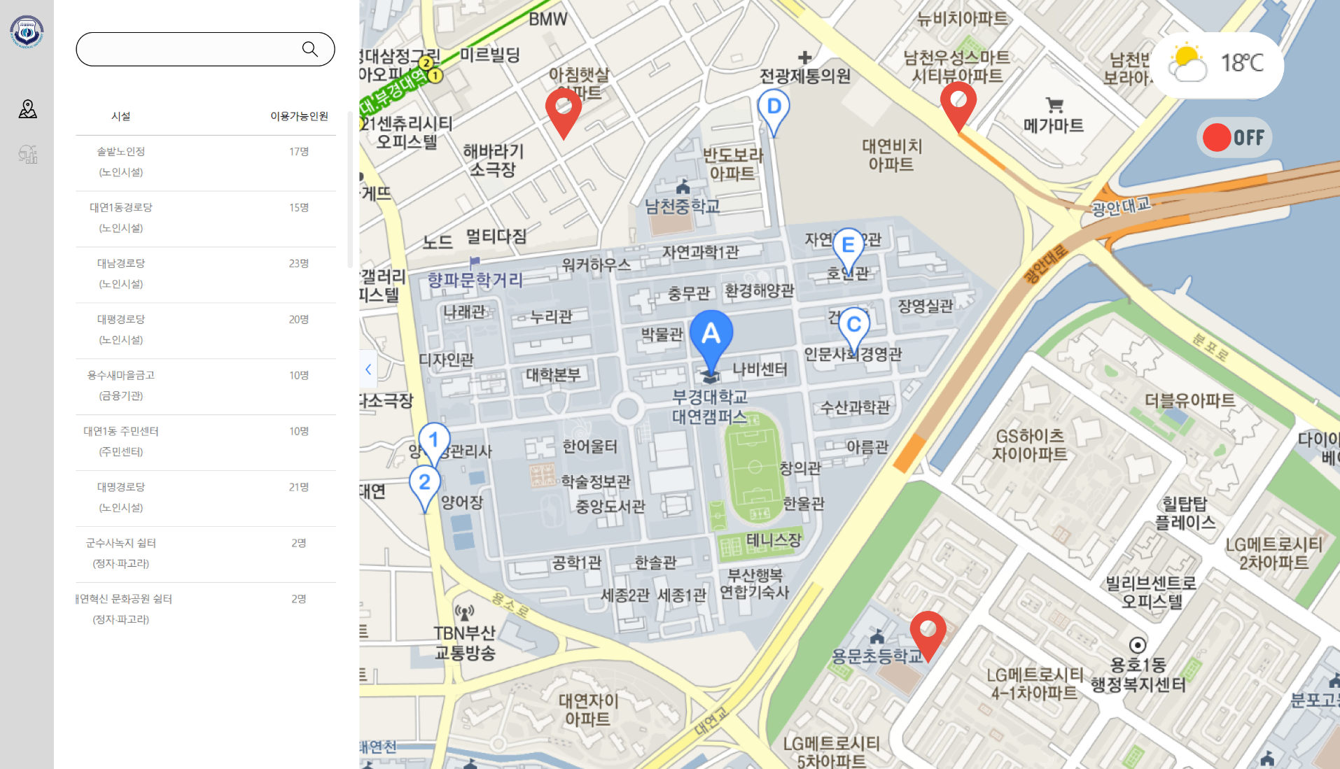
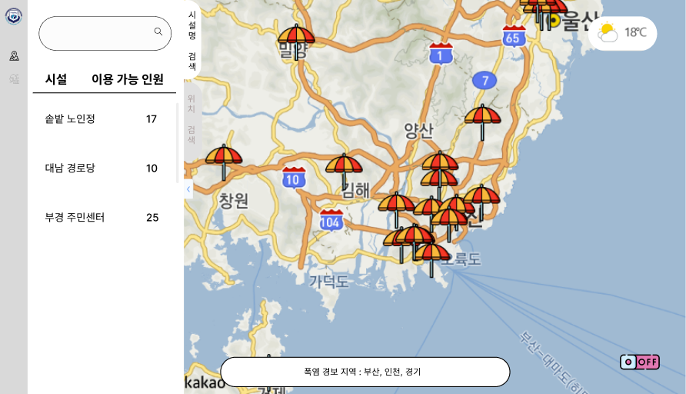
변경 사항
1. 마커 이미지 변경 & 테이블 폰트 확대

Slide 7
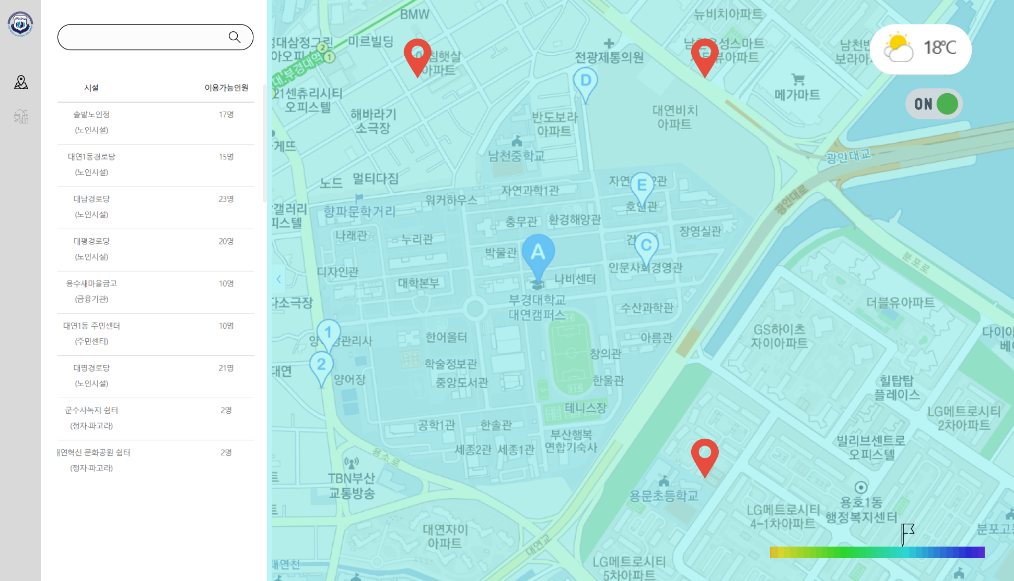
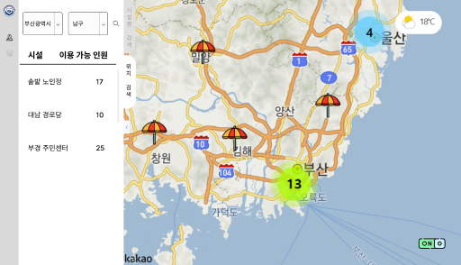
변경 사항
2. 밀도 표시 기능 삭제 -> 클러스터러 기능 추가

Slide 8
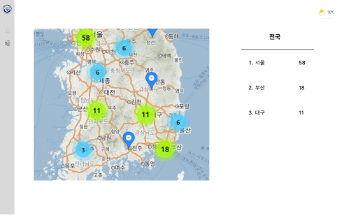
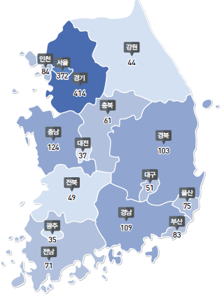
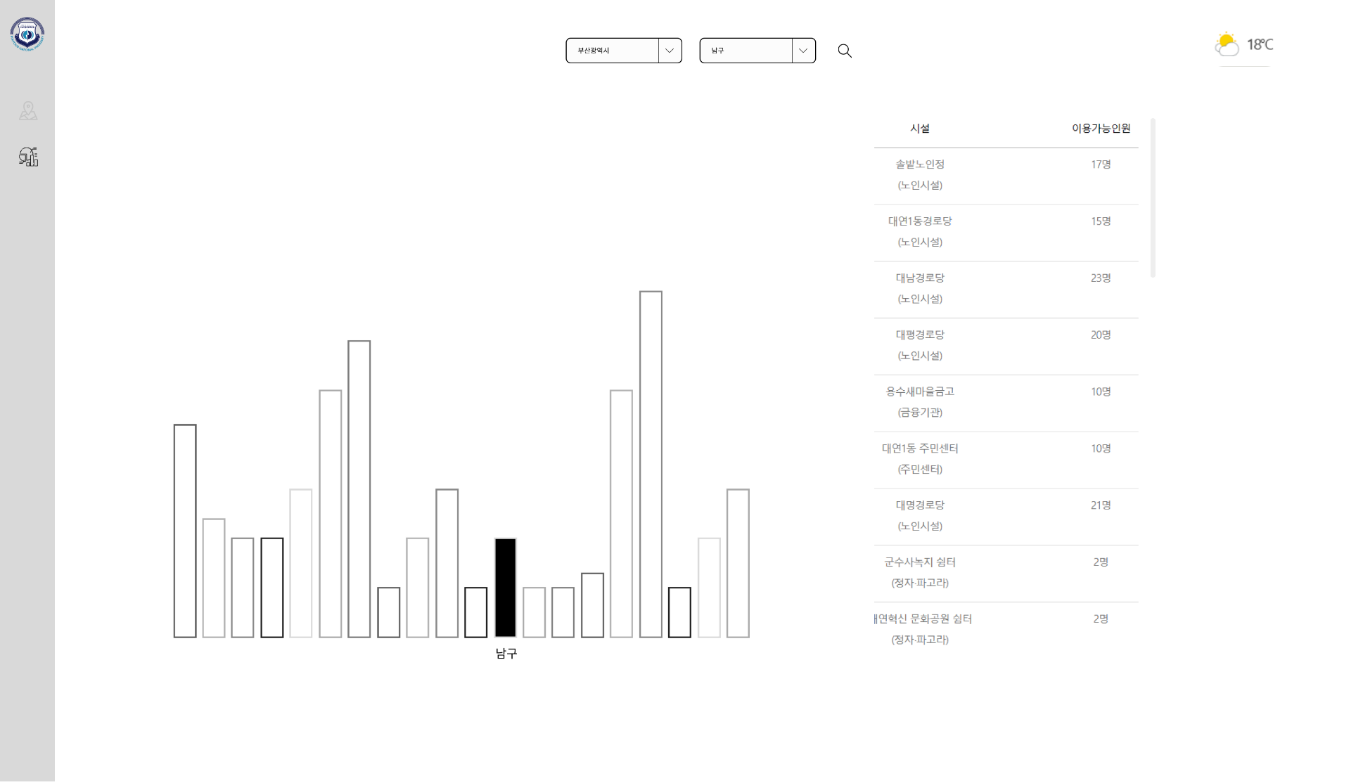
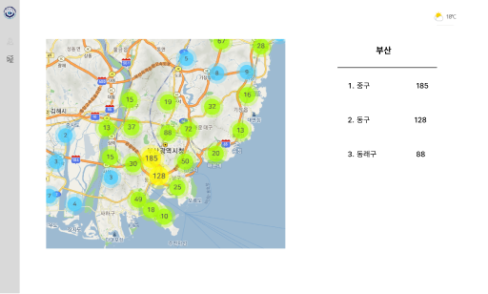
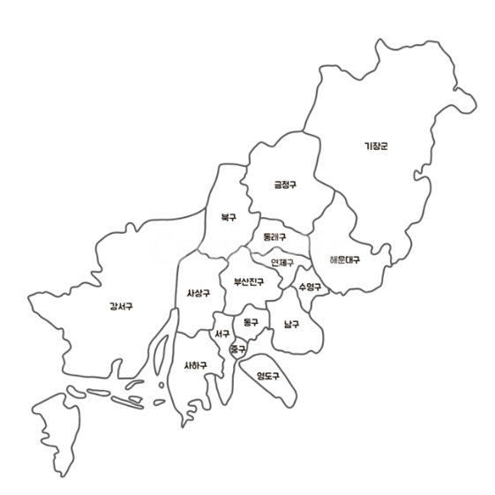
변경 사항
3. 통계 데이터 제시 방법 변경

Slide 9
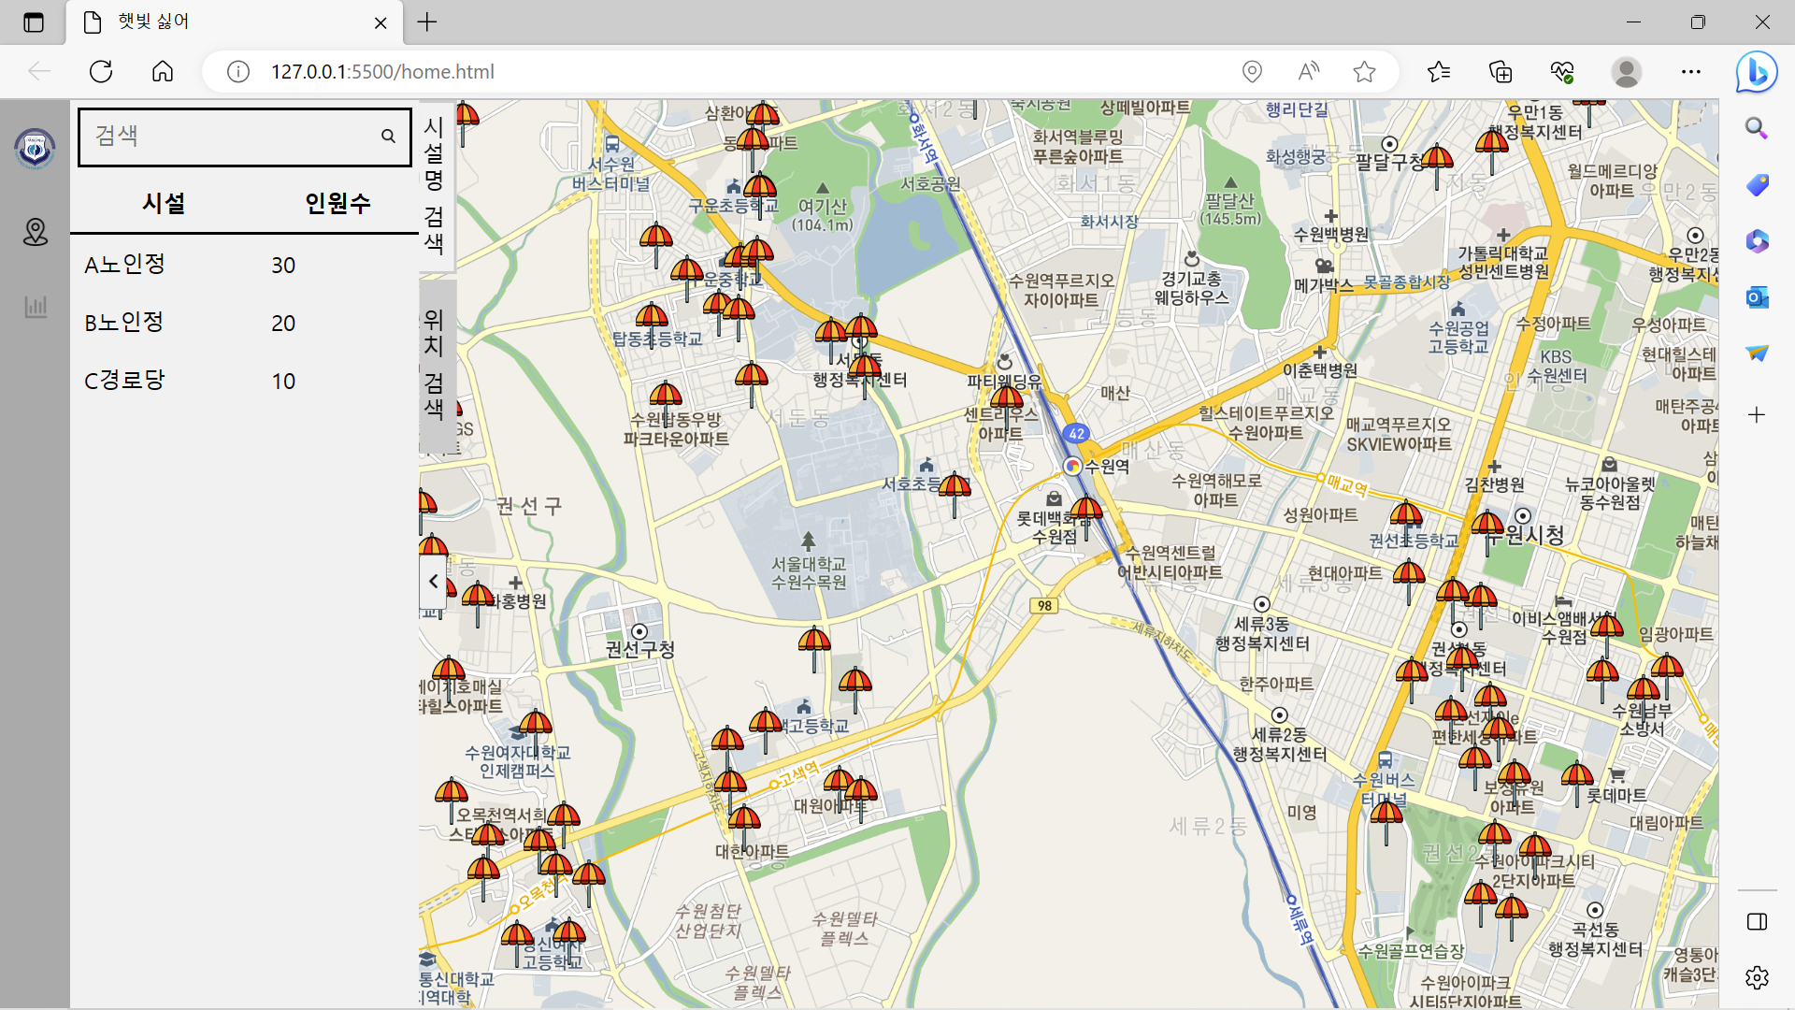
진행 상황
1-1. 메인 화면 ( 검색창 on )

Slide 10
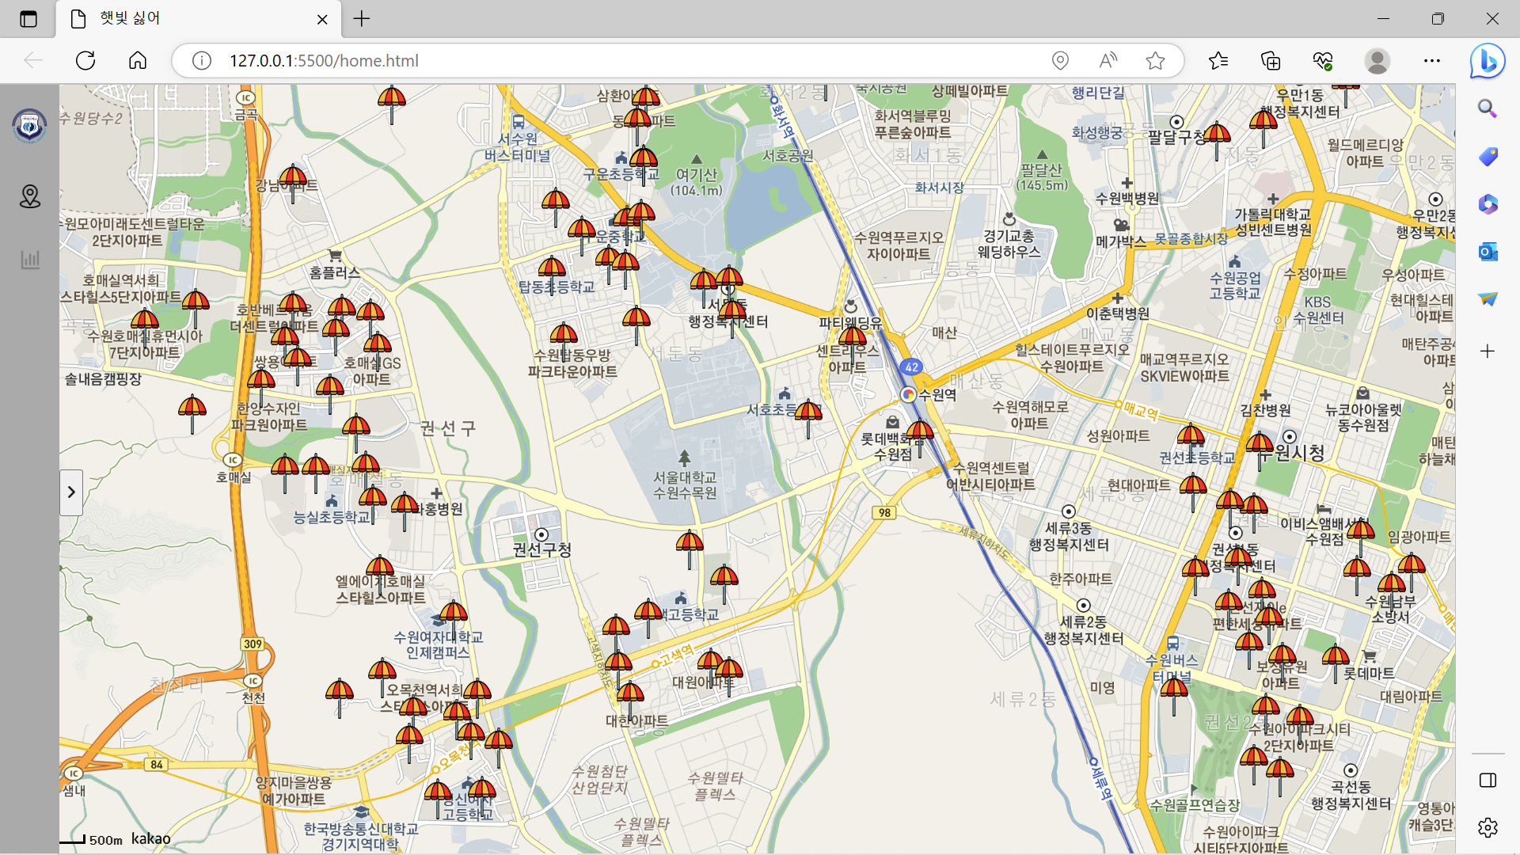
진행 상황
1-2. 메인 화면 ( 검색창 off )

Slide 11
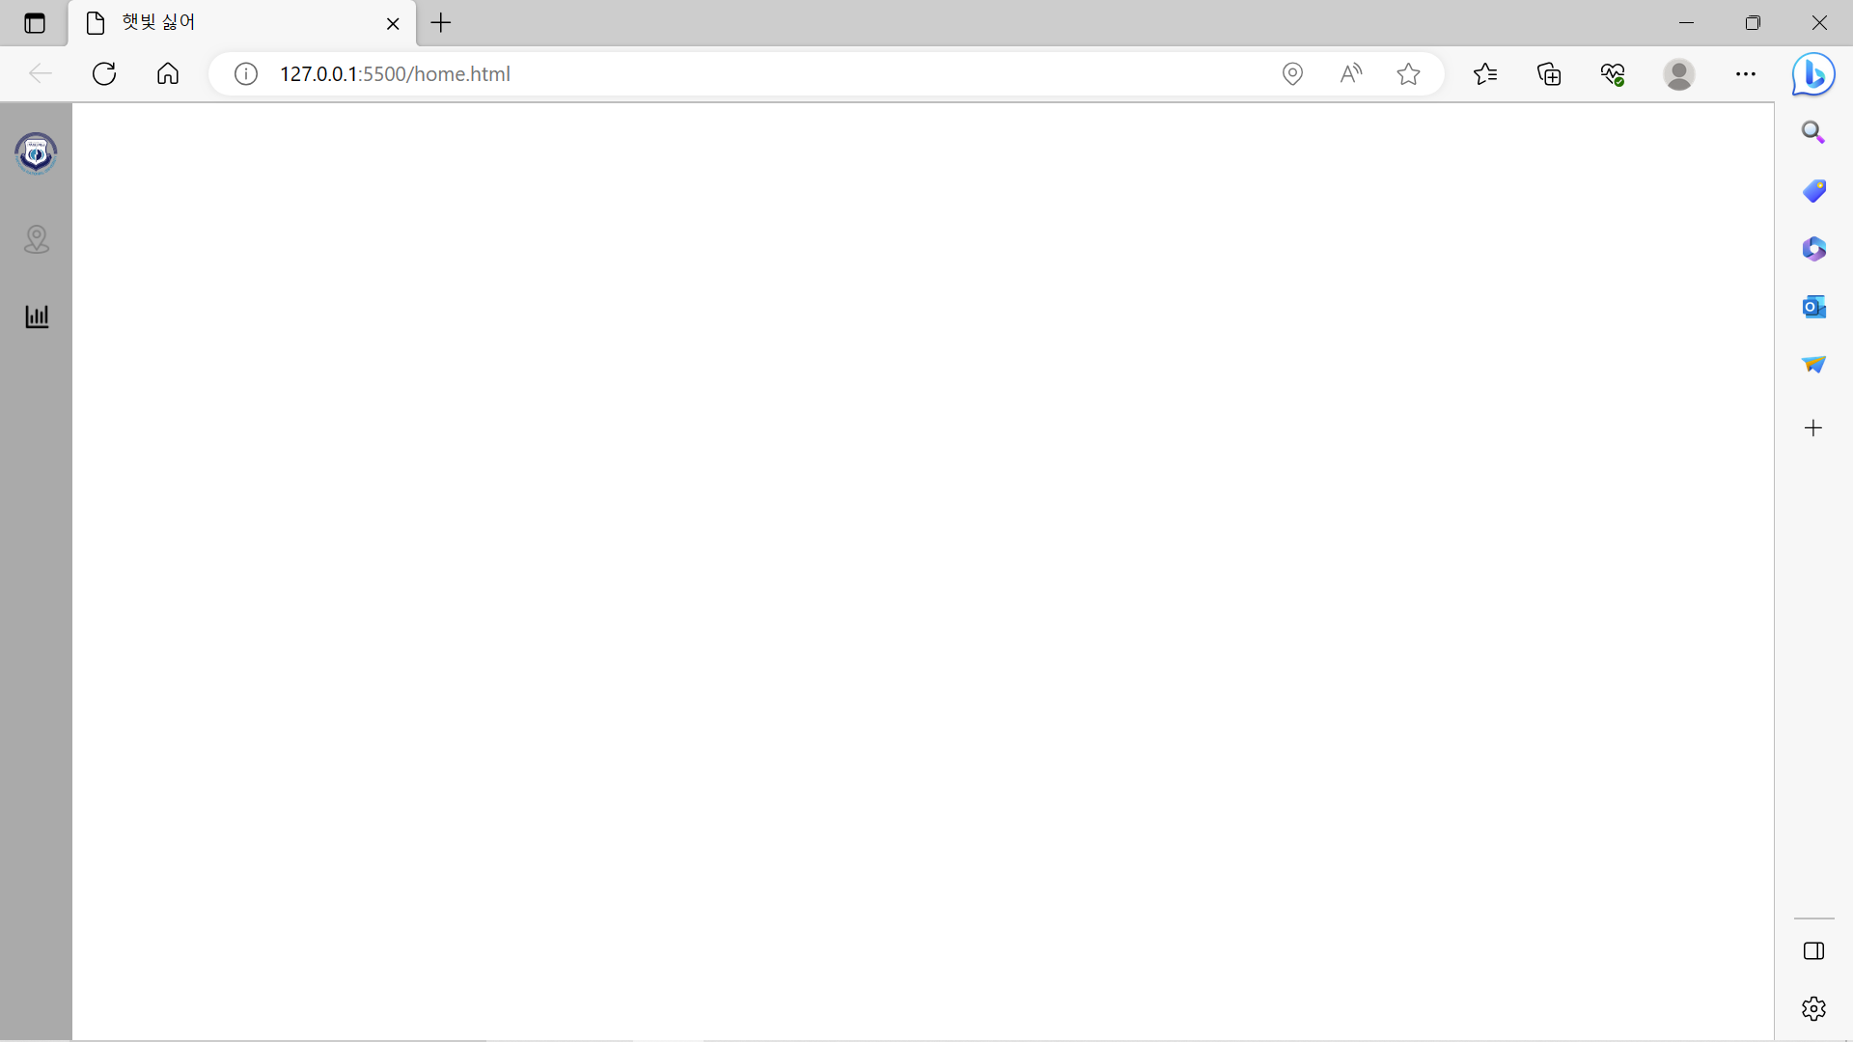
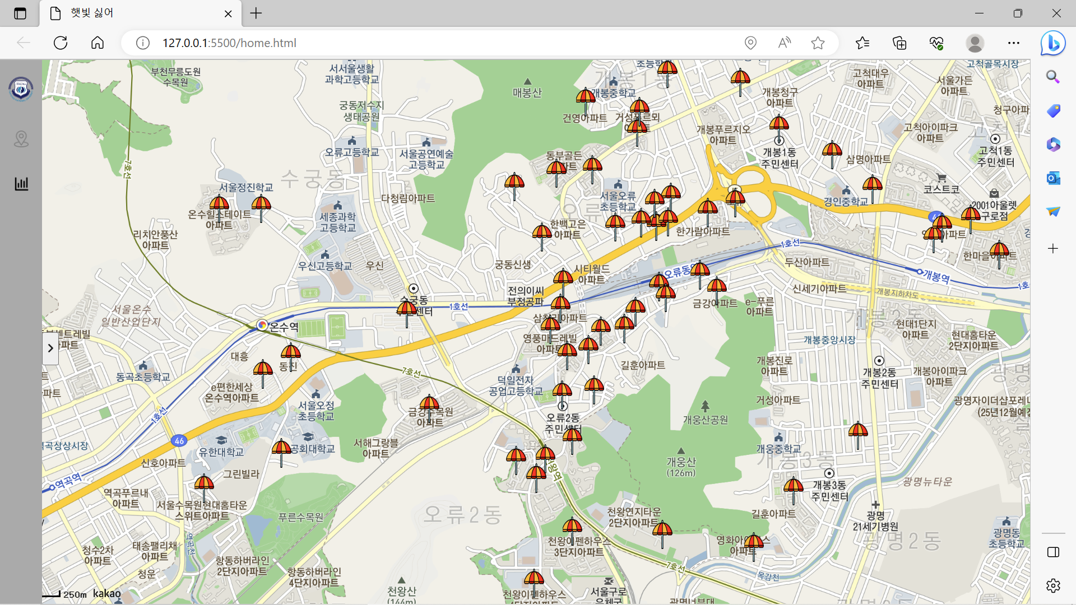
진행 상황
2. 통계 화면 탭 구분

Slide 12
구현 계획
1. 검색기능 구현

Slide 13
구현 계획
2. 위치 검색 탭 구현

Slide 14
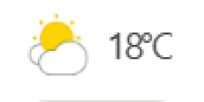
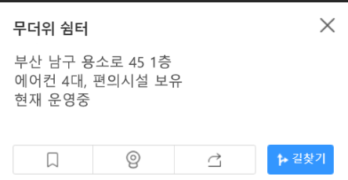

구현 계획
3. 마커 세부 정보, 날씨 및 클러스터러 기능

Slide 15
구현 계획
4. 통계 화면 구현
도 / 시,군,구 / 동,읍,면,리
통계순위 제공

Slide 16
Q & A

